Slide 1
Potencia del sistema
El juego de la vida

Slide 2
la potencia
Puede definirse como
‘la cantidad de trabajo que puede entregarse por unidad de tiempo.“
cuando hablamos de computadoras,
las mas potentes seran las maquinas que llamamos
"super-computadoras",
creadas para resolver problemas muy complejos que requeriran una gran cantidad de calculos.
estas maquinas estan disenyadas para realizar
una gran cantidad de operaciones por unidad de tiempo.
disponen tambien de mucha memoria
para poder almacenar y utilizar una gran cantidad de informacion.
En este sentido,
el computador basado en seres vivientes, del que estamos hablando,
Un “NIS”
como sera de potente ?
sera comparable en potencia a los super-computadores ?
Y
que tipo de problemas podria resolver ?
o,
problemas de que complejidad podria abordar ?

Slide 3
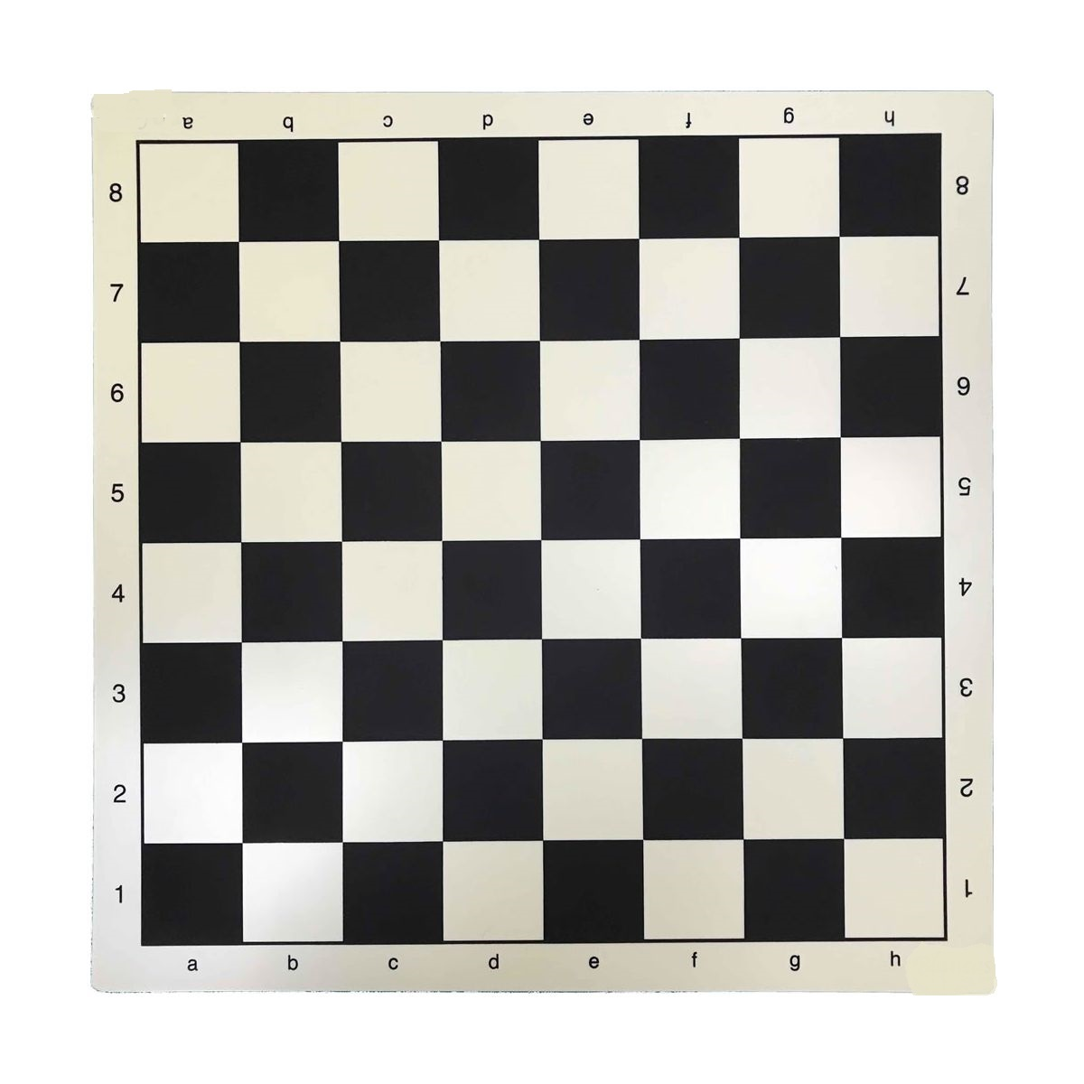
he comentado anteriormente como las decisiones
incrementan la complejidad de los problemas.
y que es posible imaginar una decision
como una bifurcacion en el camino.
Volvamos a ver como ha sido resuelto el problema del laberinto,
y en especial,
cuantas decisiones han debido ser tomadas,
o cuantos diferentes caminos posibles existen en ese problema.
La posicion de salida, el comienzo del juego, esta en 'A1'.
cuantos posibles caminos se ven desde este punto ?
3.
Podria ir por 'A2',
o por 'B1',
o por 'B2'.
X
X
X

Slide 4
si inicia la marcha por 'A2',
Se encontrara con
5 nuevos caminos posibles.
X
X
X
X
X
si inicia la marcha por 'B1',
Se encontrara con
5 nuevos caminos posibles.
X
X
X
X
X
si inicia la marcha por 'B2',
Se encontrara con
8 nuevos caminos posibles.
X
X
X
X
X
X
X
X

Slide 5
y en cualquiera de estas 18 posibilidades, se encontrara con la necesidad de decidir nuevamente entre varias opciones posibles para seguir adelante.
y lo mismo sucedera con cada paso que avance en cualquier direccion.
Cuantas decisiones deberan tomarse, entonces hasta encontrar la solucion ?
Muchas.
Y sin ninguna restriccion,
si esta permitido retroceder y dar vueltas en circulos, nos encontrariamos con una cantidad de caminos diferentes que tiende a infinito.

Slide 6
en los computadores que utilizamos a diario
el metodo utilizado para resolver problemas de este tipo seria explorar secuencialmente los diferentes caminos posibles
y despues de recorrerlos todos
Deberia ser capaz de compararlos para decidir
cual de todos es el mejor
pero para recorrerlos todos secuencialmente (uno tras otro)
se necesita tiempo,
y cuando el numero de caminos posibles tiende a infinito,
el tiempo necesario para recorrerlos todos tambien
tiende a infinito.
y el tiempo necesario
podria ser demasiado, mas del disponible,
y entonces el problema debe considerarse, inabordable
para compararlos todos y tomar una decision
es necesario almacenar la informacion que vamos recogiendo
a medida que los recorremos,
y para esto es necesario tener memoria,
una vez mas,
cuando el numero de caminos posibles tiende a infinito,
la memoria necesaria para recordarlos tambien,
tiende a infinito.
para que los computadores electronicos
sean capaces de abordar problemas de este tipo
se necesita una estrategia que evite recorrer todos los caminos de principio a fin.
Porque no sera posible dotar a una maquina de una cantidad de memoria infinita.

Slide 7
Y en cuanto a la complejidad.
Un sistema inteligente basado en familias de seres vivientes,
Un “NIS”,
que clase de problemas podria resolver,
o
como de complejo puede ser el problema ?
Veamos otra vez como ha resuelto el problema del laberinto.
Inicialmente creamos un individuo que representa el estado inicial.
Un tablero con una ficha en la entrada del laberinto, 'A1'.
Desde esta posicion,
existen 3 caminos posibles, que empiezan en
'A2', 'B1', 'B2'.
Cual de ellos sera el mejor ?
Como decidir por cual de ellos continuar la exploracion ?
El individuo genera tantos hijos como caminos posibles existan, coloca a un nuevo individuo en la entrada de cada camino,
y encarga a cada uno de ellos la exploracion de 1 unico camino.
El sistema no decide.
Simplemente los recorre todos a la vez, en paralelo.
No importa cuantos caminos nuevos aparezcan.
continua avanzando como si no existiera mas que un unico camino.

Slide 8
hasta llegar a la salida
habran aparecido una gran numero de caminos diferentes posibles.
Habra sido necesario tomar una gran cantidad de decisiones
Para un sistema que explora los diferentes caminos secuencialmente,
el coste en tiempo y memoria seria elevado.
para un sistema como este
basado en una colonia de seres vivientes,
Un “NIS”,
las decisiones no incrementaran el tiempo necesario para resolver el problema.
el sistema ha encontrado la solucion despues de 7 generaciones.
en 7 pasos ha llegado a la salida.
como si no existiera mas que un unico camino.
el efecto es el de no existir la complejidad,
no existen las decisiones.
la exploracion se realiza en paralelo, concurrentemente,
como si cada individuo fuera una nueva maquina que inicia la exploracion por su cuenta,
independientemente del resto de la colonia.
Y el trabajo de cada individuo no encontrara complejidad,
Porque el individuo no recorrera todo el camino,
El individuo no tendra que enfrentarse a todas las decisiones que se prentaran en el futuro,
Porque el trabajo de un individuo se reduce a dar un unico paso simple.

Slide 9
Asi, todos los problemas son simples, triviales.
Independientemente de la complejidad intrinsica.
El problema se desmenuza en pequenyos problemas triviales,
y se crean tantas computadoras
como pasos elementales tenga el problema.
Y cada computadora realiza un unico proceso elemental, trivial.
si pensamos en los individuos de la colonia como en computadores,
entonces,
el procesador no necesita conocer un gran conjunto de operaciones,
porque solo realiza una unica operacion, siempre la misma,
Consiste en generar
cualquiera de los siguientes estados posibles.
tampoco es necesario que sea capaz de realizar
una gran cantidad de calculos por unidad de tiempo,
porque solo realizara una unica operacion, una.
en el caso de la memoria,
no es necesario que sea capaz de recordar
todos los infinitos posibles caminos
en los que pueda descomponerse el problema
para tomar una decision despues de haberlos recorrido todos.
eso podria requerir una gran cantidad de memoria.
en cambio,
solo necesita recordar el camino que su familia ha recorrido
para llegar hasta el,
eso es un unico camino finito.

Slide 10
volviendo a la comparacion con los super-computadores,
si la complejidad de los problemas no es importante para un “NIS”
y podria abordar problemas de cualquier complejidad,
entonces en este sentido
No puede ser superado.
si la memoria tampoco es un problema
porque un individuo no tiene que recordar todas las posibles ramificaciones del calculo,
sino solo su camino
Ademas, en el momento de crear a un hijo, ya sabe cuanta memoria necesitara, porque ya tiene los datos que debe almacenar, y la memoria una vez creada no se modificara.
Esto hace que la cantidad de memoria necesaria siempre sea discreta, no tendra problemas de memoria, independientemente de la complejidad que pueda tener el problema.
entonces podria abordar problemas de complejidad que tiende a infinito,
con una cantidad de memoria discreta.
en este aspecto, tampoco puede ser superado.
queda por ver,
la velocidad de proceso.
En el caso de un super-computador,
Una medida de la velocidad de proceso nos la daria
la cantidad de operaciones que puede ejecutar por unidad de tiempo.
En el caso de un “NIS”,
Por tratarse de un modelo teorico,
No podemos medirlo como el caso de un computador real,
sin embargo, podemos aproximarlo.

Slide 11
hemos visto ya, en el capitulo dedicado a la eficiencia, que siempre resolvera los problemas en el menor numero de operaciones posibles,
por lo tanto en este sentido no puede ser superado,
pero veamos a que velocidad ejecutaria esas operaciones.
y cuanto tiempo sera necesario para resolver el problema.
el computador basado en seres vivientes resultara mas rapido que un super-computador, o mas lento ?
Un NIS ejecuta un paso en el proceso de resolucion
con cada generacion.
es en la reproduccion cuando la informacion se modifica.
dicho asi, podria parecer lento.
en el caso de algunas especies de mamiferos,
el tiempo parece enorme,
una generacion en la especie humana requiere
unos 20 anyos de media.
Existen especies que se reproducen mas rapidamente,
como las bacterias que podrian producir una nueva generacion cada 15 minutos.
Pero digamos que utilizamos humanos, con una generacion cada 20 anyos.
Y por otro lado, tenemos un computador electronico que puede ejecutar muchos millones operaciones por segundo.
A simple vista puede parecer mas rapido
el computador electronico,
sin embargo,
Lo realmente importante es,
Cual de los 2 resuelve el problema antes ?
Cual de los 2 encontrara la solucion en menos tiempo ?

Slide 12
recordemos que,
Un sistema basado en familias de seres vivientes, un “NIS”,
Recorrera todos los caminos a la vez, en paralelo.
Y mientras que,
Los computadores electronicos aunque pueden utilizar cierto grado de concurrencia, esta siempre tendra un limite.
En el caso de un “NIS”,
La concurrencia tiende a infinito,
De modo que no importa cuantos caminos posibles existan,
Seran recorridos todos al mismo tiempo,
Los recorrera todos en el mismo tiempo que recorre uno.
Esto no puede ser igualado por un computador electronico.
Y aunque al principio puede parecer lento,
el numero de individuos crece exponencialmente con el tiempo.
es decir,
al principio, partimos de un unico individuo,
pero el numero de individuos de la familia crece rapidamente,
El crecimiento es exponencial,
y en poco tiempo el numero de individuos de la familia tendera a infinito.
De modo que,
despues de un tiempo de "puesta en marcha"
la velocidad de proceso parece tender a infinito, y sera dificilmente superada.

Slide 13
no todas las especies requeriran 20 anyos para producir una generacion, pero aun asi,
cuando hablamos de problemas de una complejidad tal
En donde un computador electronico necesitaria muchos millones de anyos para encontrar una solucion
En ese caso,
un NIS tendria ventaja.
cuantos individuos existen hoy sumando todos los que forman las diferentes especies de criaturas vivientes ?,
plantas, peces, bacterias, insectos, aves, reptiles, todos.
todos ellos son descendientes de la primera criatura que ha cobrado vida.
Y por lo tanto,
todos forman parte del mismo proceso.
todos ellos buscan respuesta a las mismas preguntas,
pero todos ellos por caminos diferentes.
todos los individuos son diferentes, no existen 2 iguales,
para asegurar que no hay 2 realizando el mismo trabajo.
y todos ellos inician una nueva busqueda, creando una nueva familia que buscara la respuesta por su propio camino.
cada individuo que nace representa un paso hacia adelante en el proceso, una nueva operacion sobre los datos.
y todos ellos representas operaciones diferentes.

Slide 14
cuantas operaciones por segundo podria ejecutar esta maquina viviente ?
tantas como nuevos individuos naceran en 1 segundo
Como referencia,
dentro del organismo de un unico ser humano, viven varias decenas de billones de bacterias.
y un super computador puede realizar miles de millones de operaciones por segundo.
mirando alrededor, e intentando adivinar cuantos individuos naceran en un segundo en la tierra,
es evidente que ningun computador electronico conseguira nunca competir
con la potencia de calculo que la vida tiene.

Slide 15
cuantos individuos existen hoy sumando todos los que forman las diferentes especies de criaturas vivientes ?,
plantas, peces, bacterias, insectos, aves, reptiles, todos.
todos ellos son descendientes de la primera criatura que ha cobrado vida.
Y por lo tanto,
todos forman parte del mismo proceso.
todos ellos buscan respuesta a las mismas preguntas,
pero todos ellos por caminos diferentes.
todos los individuos son diferentes, no existen 2 iguales,
para asegurar que no hay 2 realizando el mismo trabajo.
y todos ellos inician una nueva busqueda, creando una nueva familia que buscara la respuesta por su propio camino.
cada individuo que nace representa un paso hacia adelante en el proceso, una nueva operacion sobre los datos.
y todos ellos representas operaciones diferentes.
cuantas operaciones por segundo podria ejecutar esta maquina viviente ?
tantas como nuevos individuos naceran en 1 segundo
Como referencia,
dentro del organismo de un unico ser humano, viven varias decenas de billones de bacterias.
y un super computador puede realizar miles de millones de operaciones por segundo.
mirando alrededor, e intentando adivinar cuantos individuos naceran en un segundo en la tierra,
es evidente que ningun computador electronico conseguira nunca competir
con la potencia de calculo que la vida tiene.

Slide 16
un computador electronico,
no puede abordar problemas del universo real.
solo problemas que pertenezcan a un dominio discreto, acotado.
las principales limitaciones de los computadores electronicos
se encuentran en
la memoria disponible,
y el tiempo disponible.
la realidad es demasiado grande,
inabarcable.
La vida, sin embargo,
como sistema inteligente,
debe ser capaz de realizar calculos,
que le permitan, entender, aprender, mejorar, adaptarse, sobrevivir,
dentro de un dominio que a priori,
se muestra,
infinito.

Slide 17
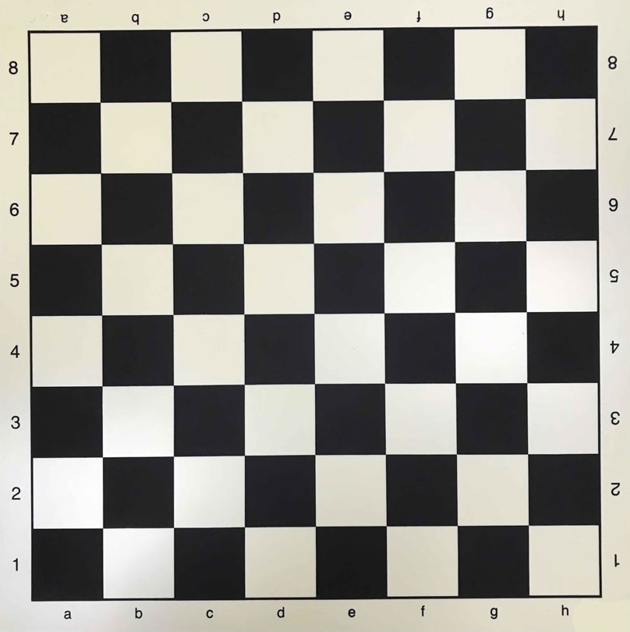
1
2
3

Slide 18
1
2
3
5
4

Slide 19
2
3
4
1
5

Slide 20
1
2
3
8
4
7
6
5

